Slide 1
Java高级程序设计
北京林业大学 信息学院 崔晓晖
此处添加公司信息

Slide 2
主要内容
Senior OO
Java IO & Java Networking &Java NIO
XML & Properties
Java Annotation
Reflection & Dynamic Proxy
Java Functional Programming
Mybatis
JSP+Servlet
Struts
Spring
此处添加公司信息

Slide 3
Java网络编程
北京林业大学 信息学院 崔晓晖
此处添加公司信息

Slide 4
本章内容
1. 网络通信基本原理
2. URL和URLConnection
3.基于TCP的ServerSocket与Socket
4.基于UDP的DatagramSocket

Slide 5
1.1 网络的优势
所谓计算机网络，就是把分布在不同地理区域的计算机与专门的外部设备用通信线路互连成一个规模大、功能强的网络系统，从而使众多的计算机可以方便地互相传递信息、共享硬件、软件、数据信息等资源。
计算机网络是现代通信技术与计算机技术相结合的产物，计算机网络可以提供以下一些主要功能.
  资源共享。
  信息传输与集中处理。
  均衡负荷与分布处理。
  综合信息服务。
  第 <number> 页
Notes:
程序如何寻找网上的特定设备,程序发送这些设备所必须使用的格式,程序如何差错以及诸如此类的事情.

Slide 6
1.2 网络的分类
局域网（LAN）：指在一个较小地理范围内的各种计算机网络设备互连在一起的通信网络,可以包含一个或多个子网，通常局限在几千米的范围之内。
城域网（MAN）：主要是由城域范围内的各局域网之间互连而构成的，现在很少提起这个概念。
广域网（WAN）：是由相距较远的局域网或城域网互连而成，通常是除了计算机设备以外，还要涉及一些电信通讯方式。
  第 <number> 页
Notes:
程序如何寻找网上的特定设备,程序发送这些设备所必须使用的格式,程序如何差错以及诸如此类的事情.

Slide 7
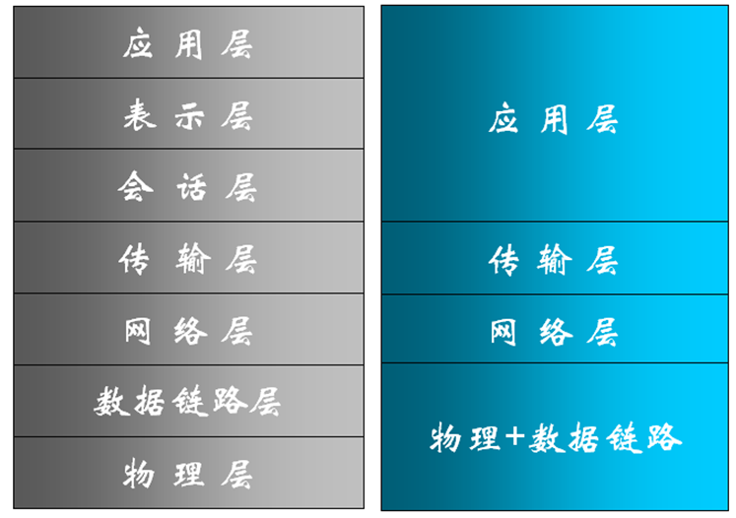
1.3 TCP/IP分层和OSI分层
  第 <number> 页
Notes:
程序如何寻找网上的特定设备,程序发送这些设备所必须使用的格式,程序如何差错以及诸如此类的事情.

Slide 8

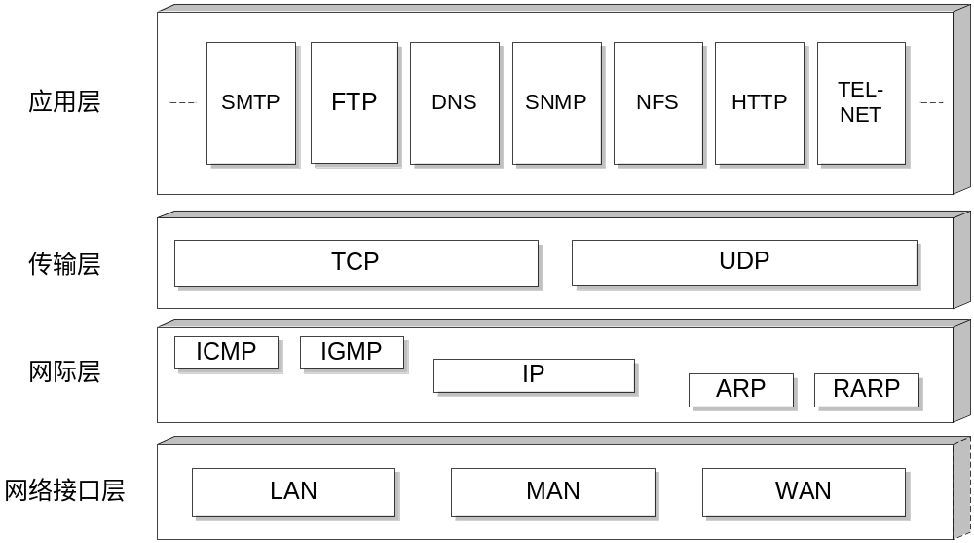
1.4 TCP/IP协议集
  第 <number> 页
Notes:
程序如何寻找网上的特定设备,程序发送这些设备所必须使用的格式,程序如何差错以及诸如此类的事情.

Slide 9
1.5 IP地址
IP地址用于标识网络中的一个通信实体，这个通信实体可以是一台主机，也可以是一台打印机，或者是路由器的某一个端口。而在基于IP协议网络中传输的数据包，都必须使用IP地址来进行标识。
IP地址是数字型的，IP地址是一个32位（32bit）整数，但通常为了更加便于记忆，通常也把它分成4个8位的二进制数组成，每8位之间用圆点隔开，每个8位整数可以转换成一个0～255的十进制整数，因此我们看到的IP地址常常是如下形式：202.9.128.88。
  第 <number> 页
Notes:
程序如何寻找网上的特定设备,程序发送这些设备所必须使用的格式,程序如何差错以及诸如此类的事情.

Slide 10
1.6 IP与DNS
IP 地址
  连接至网络的每台计算机都是唯一的
  32 位数字，四个用点号分隔的数字
  包括网络 ID 和主机 ID
  网络的类包括 A、B、C和 D 类E
  0~126
  128~191
  192~223
  127.0.0.1
  192.168.10.179
  10.11.0.1
  第 <number> 页
Notes:
程序如何寻找网上的特定设备,程序发送这些设备所必须使用的格式,程序如何差错以及诸如此类的事情.

Slide 11
1.7 端口
端口是一个16位的整数，用于表示数据交给哪个通信程序处理。因此，端口是应用程序与外界交流的出入口，它是一种抽象的软件结构，包括一些数据结构和I/O（基本输入/输出）缓冲区。
不同的应用程序处理不同端口上的数据，同一台机器上不能有两个程序使用同一个端口，端口号可以从0到65535，通常将它分为三类：
  公认端口（Well Known Ports）：从0到1023，它们紧密绑定（Binding）一些服务。
  注册端口（Registered Ports）：从1024到49151。它们松散地绑定一些服务。
  动态和/或私有端口（Dynamic and/or Private Ports）：从49152到65535，这些端口是应用程序使用的动态端口，应用程序一般不会主动使用这些端口。
  第 <number> 页
Notes:
程序如何寻找网上的特定设备,程序发送这些设备所必须使用的格式,程序如何差错以及诸如此类的事情.

Slide 12
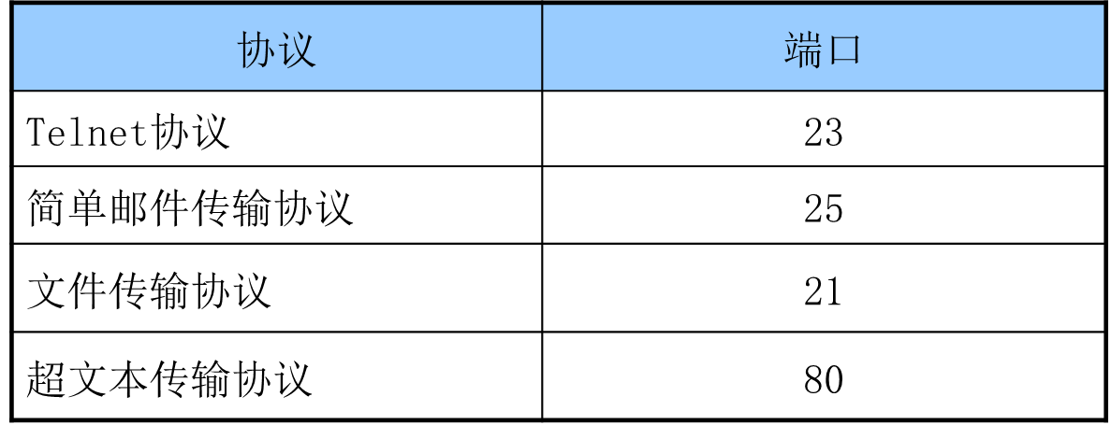
1.7 端口
用于实现程序间的通信
常用的端口
  第 <number> 页
Notes:
程序如何寻找网上的特定设备,程序发送这些设备所必须使用的格式,程序如何差错以及诸如此类的事情.

Slide 13
2.1 InetAddress
Java提供了InetAddress类来代表IP地址，InetAddress下还有2个子类：Inet4Address、Inet6Address，它们分别代表Internet Protocol version 4（IPv4）地址和Internet Protocol version 6（IPv6）地址。
InetAddress类没有提供构造器，而是提供了如下两个静态方法来获取InetAddress实例：
  getByName(String host)：根据主机获取对应的InetAddress对象。
  getByAddress(byte[] addr)：根据原始IP地址来获取对应的InetAddress对象。
InetAddress还提供了如下三个方法来获取InetAddress实例对应的IP地址和主机名：
  String getCanonicalHostName()：获取此 IP 地址的全限定域名。
  String getHostAddress()：返回该InetAddress实例对应的IP地址字符串（以字符串形式）。
  String getHostName()：获取此 IP 地址的主机名。
  第 <number> 页
Notes:
程序如何寻找网上的特定设备,程序发送这些设备所必须使用的格式,程序如何差错以及诸如此类的事情.

Slide 14
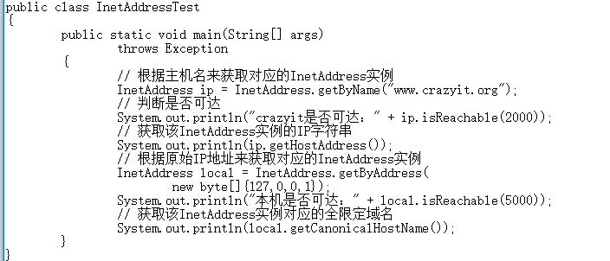
例子
  第 <number> 页
Notes:
程序如何寻找网上的特定设备,程序发送这些设备所必须使用的格式,程序如何差错以及诸如此类的事情.

Slide 15
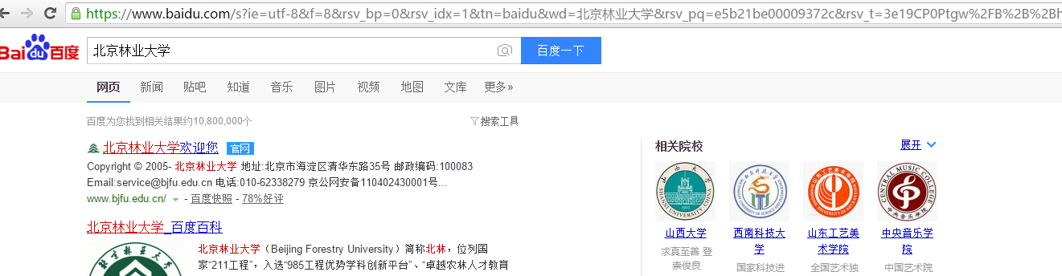
2.2 URLDecoder和URLEncoder
URLDecoder类包含一个decode(String s,String enc)静态方法，它可以将看上去是乱码的特殊字符串转转成普通字符串。
URLEncoder类包含一个encode(String s,String enc)静态方法，它可以将普通字符串转换成application/x-www-form-urlencoded MIME字符串。
  第 <number> 页
Notes:
程序如何寻找网上的特定设备,程序发送这些设备所必须使用的格式,程序如何差错以及诸如此类的事情.

Slide 16
2.3 URL
URL（Uniform Resource Locator）对象代表统一资源定位器，它是指向互联网“资源”的指针。资源可以是简单的文件或目录，也可以是对更复杂的对象引用，例如对数据库或搜索引擎的查询。通常情况而言，URL可以由协议名、主机、端口和资源组成。即满足如下格式：
protocol://host:port/resourceName
程序可以通过URLConnection实例向该URL发送请求、读取URL引用的资源。
  第 <number> 页
Notes:
程序如何寻找网上的特定设备,程序发送这些设备所必须使用的格式,程序如何差错以及诸如此类的事情.

Slide 17
2.3 URL
通常创建一个和 URL 的连接，并发送请求、读取此 URL 引用的资源需要如下几个步骤：
  （1）通过调用URL对象openConnection()方法来创建URLConnection对象。
  （2）设置URLConnection的参数和普通请求属性。
  （3）如果只是发送GET方式请求，使用connect方法建立和远程资源之间的实际连接即可；如果需要发送POST方式的请求，需要获取URLConnection实例对应的输出流来发送请求参数。
  （4）远程资源变为可用，程序可以访问远程资源的头字段、或通过输入流读取远程资源的数据。
  第 <number> 页
Notes:
程序如何寻找网上的特定设备,程序发送这些设备所必须使用的格式,程序如何差错以及诸如此类的事情.

Slide 18
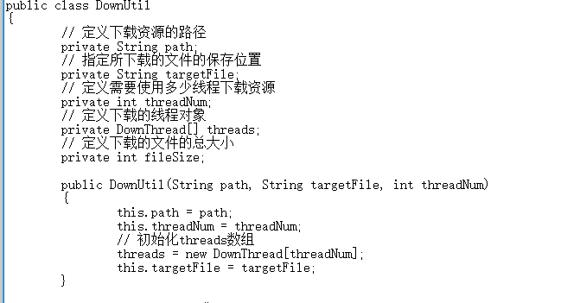
例子
  第 <number> 页
Notes:
程序如何寻找网上的特定设备,程序发送这些设备所必须使用的格式,程序如何差错以及诸如此类的事情.

Slide 19
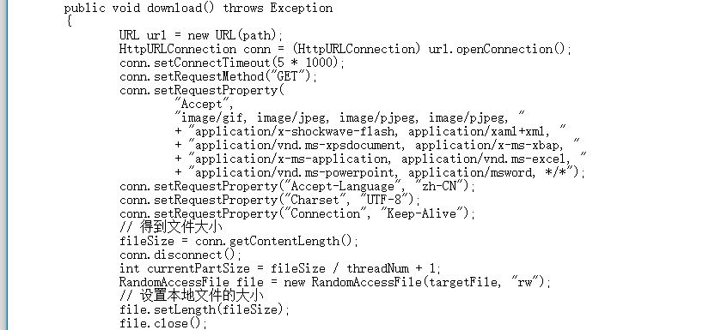
例子
  第 <number> 页
Notes:
程序如何寻找网上的特定设备,程序发送这些设备所必须使用的格式,程序如何差错以及诸如此类的事情.

Slide 20
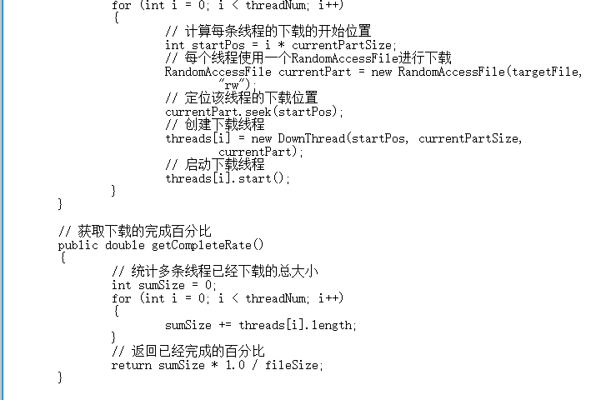
例子
  第 <number> 页
Notes:
程序如何寻找网上的特定设备,程序发送这些设备所必须使用的格式,程序如何差错以及诸如此类的事情.

Slide 21
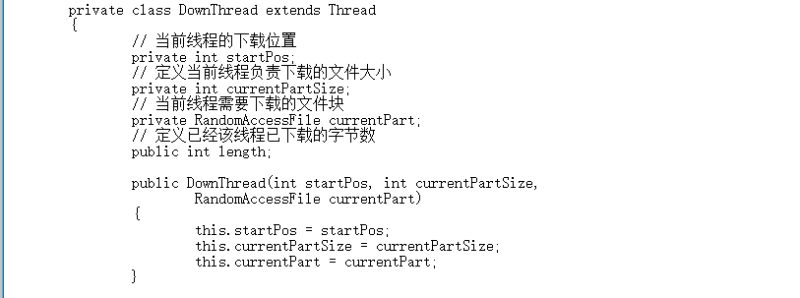
例子
  第 <number> 页
Notes:
程序如何寻找网上的特定设备,程序发送这些设备所必须使用的格式,程序如何差错以及诸如此类的事情.

Slide 22
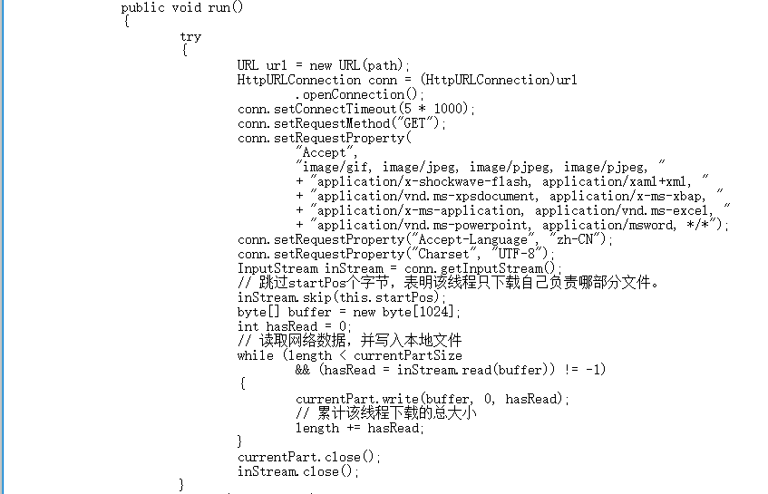
例子
  第 <number> 页
Notes:
程序如何寻找网上的特定设备,程序发送这些设备所必须使用的格式,程序如何差错以及诸如此类的事情.

Slide 23
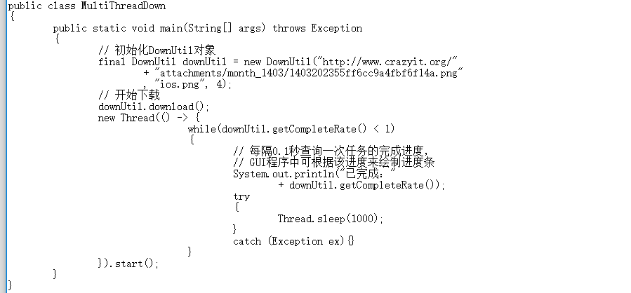
例子
  第 <number> 页
Notes:
程序如何寻找网上的特定设备,程序发送这些设备所必须使用的格式,程序如何差错以及诸如此类的事情.

Slide 24
3 TCP/IP协议
TCP/IP通信协议是一种可靠的网络协议，它在通信的两端各建立一个Socket，从而在通信的两端之间形成网络虚拟链路。一旦建立了虚拟的网络链路，两端的程序就可以通过虚拟链路进行通信。Java对基于TCP协议的网络通信提供了良好的封装，Java使用Socket对象来代表两端的通信接口，并通过Socket产生IO流来进行网络通信。
  第 <number> 页
Notes:
程序如何寻找网上的特定设备,程序发送这些设备所必须使用的格式,程序如何差错以及诸如此类的事情.

Slide 25
3 TCP/IP协议
TCP协议被称作一种端对端协议。这是因为它为两台计算机之间的连接起了重要作用：当一台计算机需要与另一台远程计算机连接时，TCP协议会让它们建立一个连接：用于发送和接收数据的虚拟链路。
TCP协议负责收集这些信息包，并将其按适当的次序放好传送，在接收端收到后再将其正确地还原。TCP协议保证了数据包在传送中准确无误。TCP协议使用重发机制：当一个通信实体发送一个消息给另一个通信实体后，需要收到另一个通信实体确认信息，如果没有收到另一个通信实体的确认信息，则会再次重发刚才发送的信息。
通过这种重发机制，TCP协议向应用程序提供可靠的通信连接，使它能够自动适应网上的各种变化。即使在 Internet 暂时出现堵塞的情况下，TCP也能够保证通信的可靠。
  第 <number> 页
Notes:
程序如何寻找网上的特定设备,程序发送这些设备所必须使用的格式,程序如何差错以及诸如此类的事情.

Slide 26
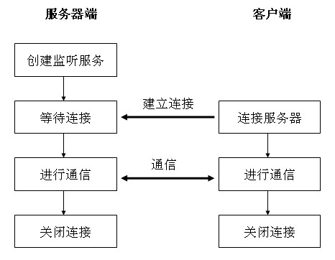
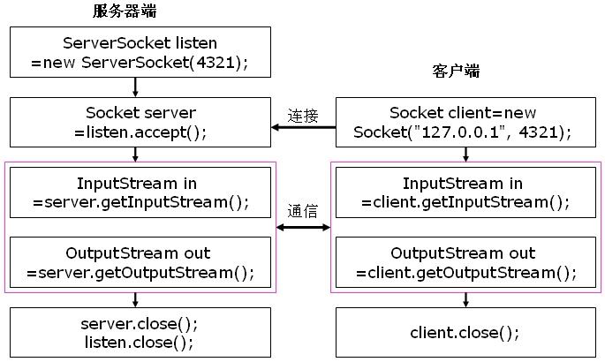
3 Java TCP编程
  第 <number> 页
Notes:
程序如何寻找网上的特定设备,程序发送这些设备所必须使用的格式,程序如何差错以及诸如此类的事情.

Slide 27
3 ServerSocket
ServerSocket对象用于监听来自客户端的Socket连接，如果没有连接，它将一直处于等待状态。ServerSocket包含一个监听来自客户端连接请求的方法：
Socket accept()：如果接收到一个客户端Socket的连接请求，该方法将返回一个与连客户端Socket对应的Socket（如图17.4所示每个TCP连接有两个Socket）；否则该方法将一直处于等待状态，线程也被阻塞。
  第 <number> 页
Notes:
程序如何寻找网上的特定设备,程序发送这些设备所必须使用的格式,程序如何差错以及诸如此类的事情.

Slide 28
3 ServerSocket
为了创建ServerSocket对象，ServerSocket类提供了如下几个构造器：
  ServerSocket(int port)：用指定的端口port来创建一个ServerSocket。该端口应该是有一个有效的端口整数值：0～65535。
  ServerSocket(int port,int backlog)：增加一个用来改变连接队列长度的参数backlog。
  ServerSocket(int port,int backlog,InetAddress localAddr)：在机器存在多个 IP地址的情况下，允许通过localAddr这个参数来指定将ServerSocket绑定到指定的IP地址。
  第 <number> 页
Notes:
程序如何寻找网上的特定设备,程序发送这些设备所必须使用的格式,程序如何差错以及诸如此类的事情.

Slide 29
3 Socket
客户端通常可使用Socket的构造器来连接到指定服务器，Socket通常可使用如下两个构造器：
  Socket(InetAddress/String remoteAddress, int port)：创建连接到指定远程主机、远程端口的Socket，该构造器没有指定本地地址、本地端口，默认使用本地主机的默认IP地址，默认使用系统动态指定的IP地址。
  Socket(InetAddress/String remoteAddress, int port, InetAddress localAddr, int localPort)：：创建连接到指定远程主机、远程端口的Socket，并指定本地IP地址和本地端口号，适用于本地主机有多个IP地址的情形。
  第 <number> 页
Notes:
程序如何寻找网上的特定设备,程序发送这些设备所必须使用的格式,程序如何差错以及诸如此类的事情.

Slide 30
3 Socket
当客户端、服务器端产生了对应的Socket之后，此时就到了如图17.4所示的通信示意图，程序无需再区分服务器、客户端，而是通过各自的Socket进行通信，Socket提供如下两个方法来获取输入流和输出流：
  InputStream getInputStream()：返回该Socket对象对应的输入流，让程序通过该输入流从Socket中取出数据。
  OutputStream getOutputStream()：返回该Socket对象对应的输出流，让程序通过该输出流向Socket中输出数据。
  第 <number> 页
Notes:
程序如何寻找网上的特定设备,程序发送这些设备所必须使用的格式,程序如何差错以及诸如此类的事情.

Slide 31
3 Socket服务端
建立服务端需要监听一个端口
  ServerSocket ss = new ServerSocket(9999);
  Socket s = ss.accept ();
  InputStream in = s.getInputStream();
  byte[] buf = new byte[1024];
  int num = in.read(buf);
  String str = new String(buf,0,num);
  System.out.println(s.getInetAddress().toString()+”:”+str);
  s.close();
  ss.close();
  第 <number> 页
Notes:
程序如何寻找网上的特定设备,程序发送这些设备所必须使用的格式,程序如何差错以及诸如此类的事情.

Slide 32
3 Socket客户端
通过Socket建立对象并指定要连接的服务端主机以及端口。
  Socket s = new Socket(“192.168.1.1”,9999);
  OutputStream out = s.getOutputStream();
  out.write(“hello”.getBytes());
  s.close();
对于Web服务器而言，当有多个客户端同时访问服务器时，服务端又如何提供服务呢？
  第 <number> 页
Notes:
程序如何寻找网上的特定设备,程序发送这些设备所必须使用的格式,程序如何差错以及诸如此类的事情.

Slide 33
3 加入多线程支持
实际应用中的客户端则可能需要和服务器端保持长时间通信，即服务器需要不断地读取客户端数据，并向客户端写入数据；客户端也需要不断地读取服务器数据，并向服务器写入数据。
使用传统BufferedReader的readLine()方法读取数据时，当该方法成功返回之前，线程被阻塞，程序无法继续执行。考虑到这个原因，因此服务器应该每个Socket单独启动一条线程，每条线程负责与一个客户端进行通信。
客户端读取服务器数据的线程同样会被阻塞，所以系统应该单独启动一条线程，该线程专门负责读取服务器数据。
  第 <number> 页
Notes:
程序如何寻找网上的特定设备,程序发送这些设备所必须使用的格式,程序如何差错以及诸如此类的事情.

Slide 34
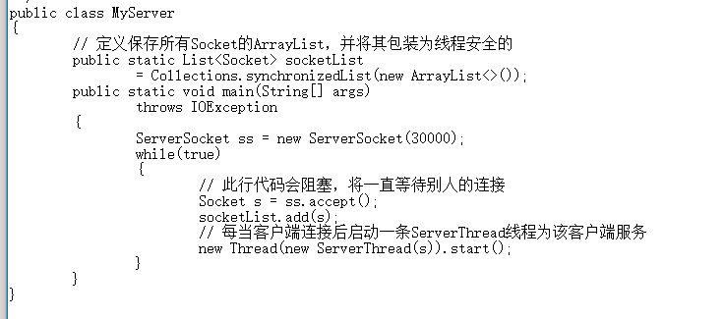
例子
  第 <number> 页
Notes:
程序如何寻找网上的特定设备,程序发送这些设备所必须使用的格式,程序如何差错以及诸如此类的事情.

Slide 35
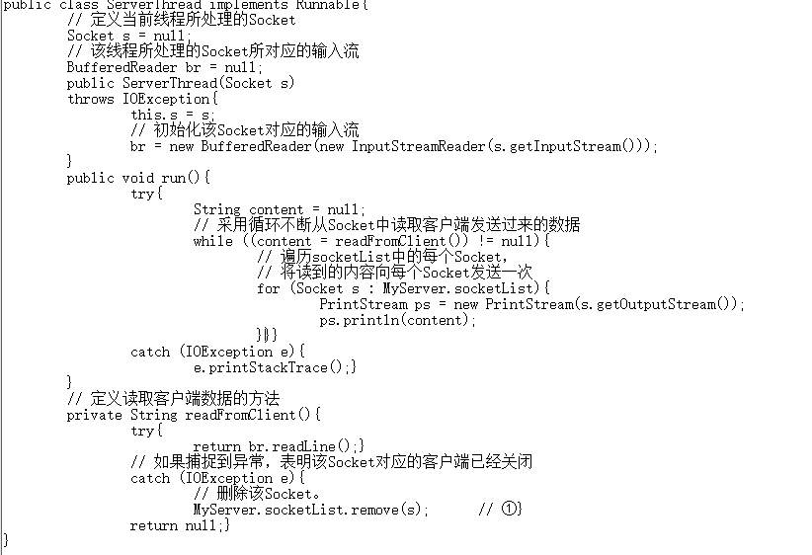
例子
  第 <number> 页
Notes:
程序如何寻找网上的特定设备,程序发送这些设备所必须使用的格式,程序如何差错以及诸如此类的事情.

Slide 36
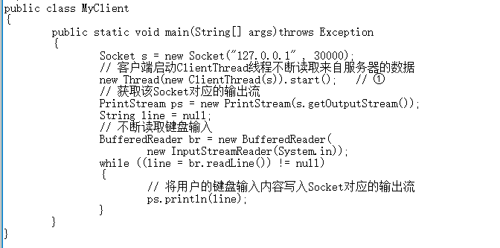
例子
  第 <number> 页
Notes:
程序如何寻找网上的特定设备,程序发送这些设备所必须使用的格式,程序如何差错以及诸如此类的事情.

Slide 37
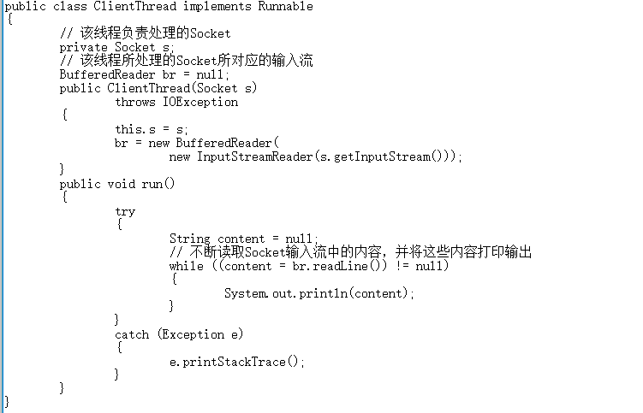
例子
  第 <number> 页
Notes:
程序如何寻找网上的特定设备,程序发送这些设备所必须使用的格式,程序如何差错以及诸如此类的事情.

Slide 38
4 UDP编程
UDP协议是一种不可靠的网络协议，它在通信实例的两端各建立一个Socket，但这两个Socket之间并没有虚拟链路，这两个Socket只是发送、接收数据报的对象，Java提供了DatagramSocket对象作为基于UDP协议的Socket，使用DatagramPacket代表DatagramSocket发送、接收的数据报。
TCP协议：可靠，传输大小无限制，但是需要连接建立时间，差错控制开销大。
UDP协议：不可靠，差错控制开销较小，传输大小限制在64K以下，不需要建立连接。
  第 <number> 页
Notes:
程序如何寻找网上的特定设备,程序发送这些设备所必须使用的格式,程序如何差错以及诸如此类的事情.

Slide 39
4 发送数据报
DatagramSocket本身只是码头，不维护状态，不能产生IO流，它的唯一作用就是接受和发送数据报，Java使用DatagramPacket来代表数据报，DatagramSocket接收和发送的数据都是通过DatagramPacket对象完成的。
DatagramSocket的构造器：
  DatagramSocket()：创建一个DatagramSocket实例，并将该对象绑定到本机默认IP地址、本机所有可用端口中随机选择的某个端口。
  DatagramSocket(int prot)：创建一个DatagramSocket实例，并将该对象绑定到本机默认IP地址、指定端口。
  DatagramSocket(int port, InetAddress laddr)：创建一个DatagramSocket实例，并将该对象绑定到指定IP地址、指定端口。
  第 <number> 页
Notes:
程序如何寻找网上的特定设备,程序发送这些设备所必须使用的格式,程序如何差错以及诸如此类的事情.

Slide 40
4 DatagramSocket
DatagramSocket实例，通常在创建服务器时，我们创建指定端口的DatagramSocket实例——这样保证其他客户端可以将数据发送到该服务器。一旦得到了DatagramSocket实例之后，就可以通过如下两个方法来接收和发送数据：
  receive(DatagramPacket p)：从该DatagramSocket中接收数据报。
  send(DatagramPacket p)：以该DatagramSocket对象向外发送数据报。
  第 <number> 页
Notes:
程序如何寻找网上的特定设备,程序发送这些设备所必须使用的格式,程序如何差错以及诸如此类的事情.

Slide 41
4 DatagramPacket
DatagramPacket自身决定数据报的目的。
DatagramPacket的构造器：
    DatagramPacket(byte buf[],int length)：以一个空数组来创建DatagramPacket对象，该对象的作用是接收DatagramSocket中的数据。
    DatagramPacket(byte buf[], int length, InetAddress addr, int port)：以一个包含数据的数组来创建DatagramPacket对象，创建该DatagramPacket时还指定了IP地址和端口——这就决定了该数据报的目的。
    DatagramPacket(byte[] buf, int offset, int length)：以一个空数组来创建DatagramPacket对象，并指定接收到的数据放入buf数组中时从offset开始，最多放length个字节。
    DatagramPacket(byte[] buf, int offset, int length, InetAddress address, int port)：创建一个用于发送的DatagramPacket对象，也多指定了一个offset参数。
  第 <number> 页
Notes:
程序如何寻找网上的特定设备,程序发送这些设备所必须使用的格式,程序如何差错以及诸如此类的事情.

Slide 42
4通过DatagramPacket反馈
获取DatagramPacket对象后，如果想向该数据报的发送者“反馈”一些信息，但由于UDP是面向非连接的，所以接受者并不知道每个数据报由谁发送过来，但程序可以调用DatagramPacket的如下三个方法来获取发送者的IP和端口：
  InetAddress getAddress()：返回某台机器的 IP 地址。当程序准备发送此数据报时，该方法返回此数据报的目标机器的IP地址；当程序刚刚接收到一个数据报时，该方法返回该数据报的发送主机的IP地址。
  int getPort()：返回某台机器的端口，当程序准备发送此数据报时，该方法返回此数据报的目标机器的端口；当程序刚刚接收到一个数据报时，该方法返回该数据报的发送主机的端口。
  SocketAddress getSocketAddress()：返回完整SocketAddress，通常由IP地址和端口组成。当程序准备发送此数据报时，该方法返回此数据报的目标SocketAddress；当程序刚刚接收到一个数据报时，该方法返回该数据报的源SocketAddress。
  第 <number> 页
Notes:
程序如何寻找网上的特定设备,程序发送这些设备所必须使用的格式,程序如何差错以及诸如此类的事情.

Slide 43
4 发送端
在发送端，要在数据包对象中明确目的地IP及端口。
  DatagramSocket ds = new DatagramSocket();
  byte[] by = “hello,udp”.getBytes();
  DatagramPacket dp = new DatagramPacket(by,0,by.length,
  InetAddress.getByName(“127.0.0.1”),10000);
  ds.send(dp);
  ds.close();
  第 <number> 页
Notes:
程序如何寻找网上的特定设备,程序发送这些设备所必须使用的格式,程序如何差错以及诸如此类的事情.

Slide 44
4 接收端
在接收端，要指定监听的端口。
  DatagramSocket ds = new DatagramSocket(10000);
  byte[] by = new byte[1024];
  DatagramPacket dp = new DatagramPacket(by,by.length);
  ds.receive(dp);
  String str = new String(dp.getData() );
  System.out.println(str+"--"+dp.getAddress());
  ds.close();
  第 <number> 页
Notes:
程序如何寻找网上的特定设备,程序发送这些设备所必须使用的格式,程序如何差错以及诸如此类的事情.

Slide 45
总结
1. InetAddress：IP地址及网络相关层信息获取，可以通过IP或名字构建，也可以通过Socket获取。
2. URL和URLDecoder等：URL指定路径下的各种操作，包括地址编码等。
TCP编程：ServerSocket和Socket方式。
UDP编程：DataGramSocket和DatagramPacket
  第 <number> 页
Notes:
程序如何寻找网上的特定设备,程序发送这些设备所必须使用的格式,程序如何差错以及诸如此类的事情.

Slide 46
感谢观映
单击此处添加公司信息
此处添加公司信息

